Slide 1
স্বাগতম

Slide 2
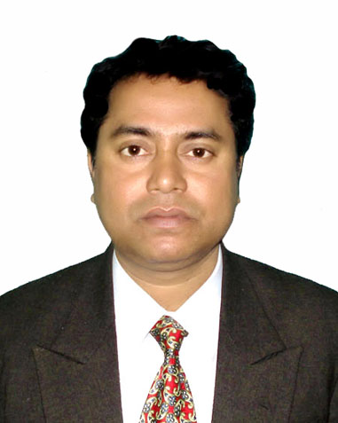
শিক্ষক পরিচিতি
মোঃ তোফায়েল হোসেন
প্রভাষক, ব্যবস্থাপনা
সান্তাহার টেকনিক্যাল এন্ড বিজনেস ম্যানেজমেন্ট কলেজ
Email:- litonnenews70@gmail.com

Slide 3
পাঠ পরিচিতি
বিষয়ঃ ব্যবসায় সংগঠন ও ব্যবস্থাপনা-১
শ্রেনী- একাদশ
আজকের পাঠ- -
ব্যবসায়ের আইনগত দিক
(Legal Aspects of Business)

Slide 4
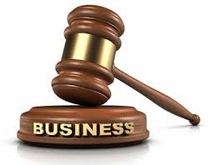
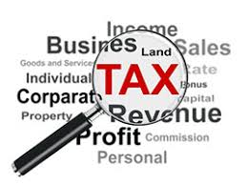
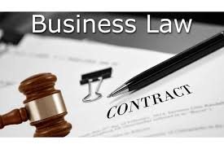
বল তো
পূর্ব জ্ঞান যাচাই
শিক্ষার্থী বন্ধু গন
ছবি গুলো দেখে ব্যবসায়ের কোন দিক বোঝা যায়?

Slide 5
শিখনফল
এ অধ্যায় পাঠের মাধ্যমে শিক্ষার্থীরা………
১. ব্যবসায়ের আইনগত দিক জানতে পারবে।
২. ট্রেডমার্ক ও পেটেন্ট আইনের ধারনা ব্যাখ্যা করতে পারবে।
৩. বিএসটিআই এর কাজ কী তা জানতে পাবে।

Slide 6
ব্যবসায়ের আইনগত দিক এর ধারনা
কপিরাইট, পেটেন্ট, ট্রেডমার্ক ইত্যাদি ব্যবসায় উদ্যোগের গবেষনার ফসল এবং ব্যবসায়ের অতিমূল্যবান সম্পদ সংরক্ষনের জন্য সবদেশেই আইনগত বিধান রয়েছে। আইনগত সমস্যা থেকে রক্ষা পাওয়ার এ পদ্ধতিই হচ্ছে ব্যবসায়ের আইনগত দিক। একজন ব্যবসায়ীকে তার অধিকার ও কর্তব্যের ব্যাপারে জানার জন্য ব্যবসায়িক আইন সন্বদ্ধে ধারনা রাখতে হবে। ব্যবসায় এখন আন্তর্জাতিক রুপ পরিগ্রহ করেছে। তাই, দেশীয় আইনের পাশাপাশি ব্যবসায়ীদের আন্তর্জাতিক আইনও মেনে চলতে হয়।

Slide 7
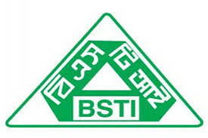
BSTI এর
কাজ কী
বিএসটিআই পণ্যের প্রতীক নিবন্ধন করে
পণ্যের মান পরীক্ষা করে সনদ প্রদান করে
পণ্যের মান বজায় না থাকলে আইনানুগ ব্যবস্থা গ্রহন করে

Slide 8
INTERNATIONAL
STANDARD
ORGANIZATION
কী
ISO সর্বপ্রথম কোথায় কত সালে প্রতিষ্টিত হয় ?
সুইজারল্যান্ডের জেনেভায় ১৯৪৭ সালে।
বর্তমানে ISO কতৃক মান সনদের সংখ্যা কত ?
৬ টি

Slide 9
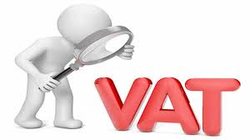
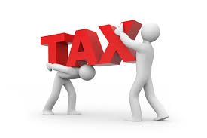
একক কাজ
ছবিতে উল্লেখিত বিষয় গুলো ব্যবসাতে কী প্রযোজ্য ? হলে তা কতোটুকু? নিজের ভাষায় লিখ।

Slide 10
দলগত কাজ
প্রদর্শিত ব্যবসায়ের আইনগত দিক এর লোগো ছাড়াও আরো প্রয়োজনীয় লোগোর নাম ও ছবি সংগ্রহ করে আনবে।

Slide 11
মূল্যায়ন
ট্রেড লাইসেন্স কী ?
কপি রাইট কী ?
ব্যবসায় বিমার প্রয়োজনীয়তা ব্যাখ্যা কর ?

Slide 12
বাড়ীর কাজ
ব্যবসায়ের আইন গত দিক বলতে কী বোঝ ?

Slide 13
ধন্যবাদ

